Slide 1
ОТКРЫТЫЙ ОТЧЕТ О РАБОТЕ САРАТОВСКОЙ ОБЛАСТНОЙ ОРГАНИЗАЦИИ ПРОФСОЮЗА РАБОТНИКОВ ЗДРАВООХРАНЕНИЯ РФ ЗА 2018 ГОД

Slide 2
Характеристика Саратовской областной организации Профсоюза
Общая численность на 1 января 2019 года:
51019 членов Профсоюза
Из них:
работающие в учреждениях системы здравоохранения:
37 136 человек (72,8%)
студенты СГМУ и медицинских колледжей
13 708 человек (26,9%)
неработающие пенсионеры
175 человек (0,3%)

Slide 3
Уровень профсоюзного членства – это процентное соотношение количества членов Профсоюза среди работающих и учащихся к общему количеству работающих и учащихся
На 1 января 2019 года уровень профсоюзного членства составляет - 72,7%
На 1 января 2018 года - 71,3%.
Количество членов Профсоюза увеличилось на 1,4 %:
за I полугодие 2018 - на 0,1%
за II полугодие - на 1,3%.

Slide 4
Следует отметить
8 первичных организаций Профсоюза имеют
100 % профсоюзное членство;
65 первичных организации Профсоюза имеют охват профсоюзного членства выше 72,7%;
более 60 первичных организации Профсоюза имеют охват профсоюзного членства выше 50 %

Slide 5
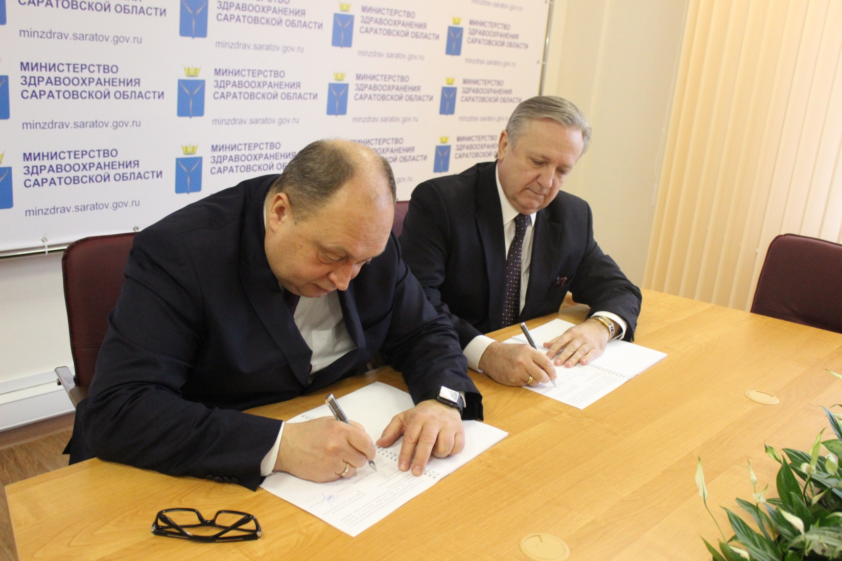
В 2018 году в Министерстве здравоохранения Саратовской области состоялось подписание Отраслевого Соглашения на 2018-2020 годы.

Slide 6
В 2018 году в Министерстве здравоохранения Саратовской области состоялось подписание Отраслевого Соглашения на 2018-2020 годы.

Slide 7
В 2018 году было проведено 3 Пленума обкома:

Slide 8
В 2018 году было проведено 3 Пленума обкома:

Slide 9
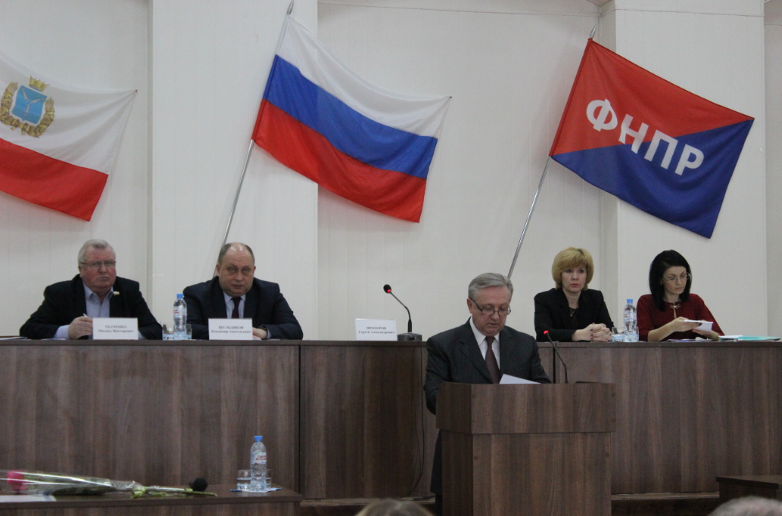
В 2018 году было проведено 3 Пленума обкома:

Slide 10
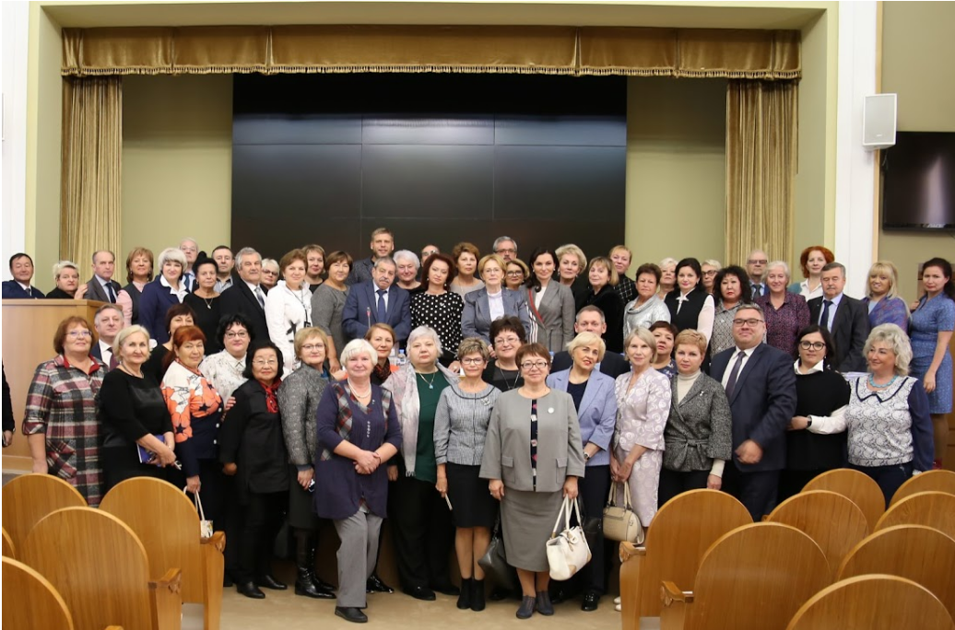
VIII и IX Пленумы ЦК Профсоюза

Slide 11
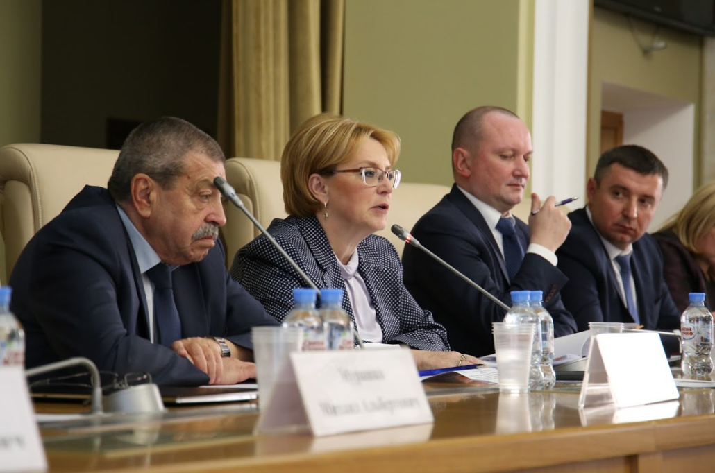
VIII и IX Пленумы ЦК Профсоюза

Slide 12
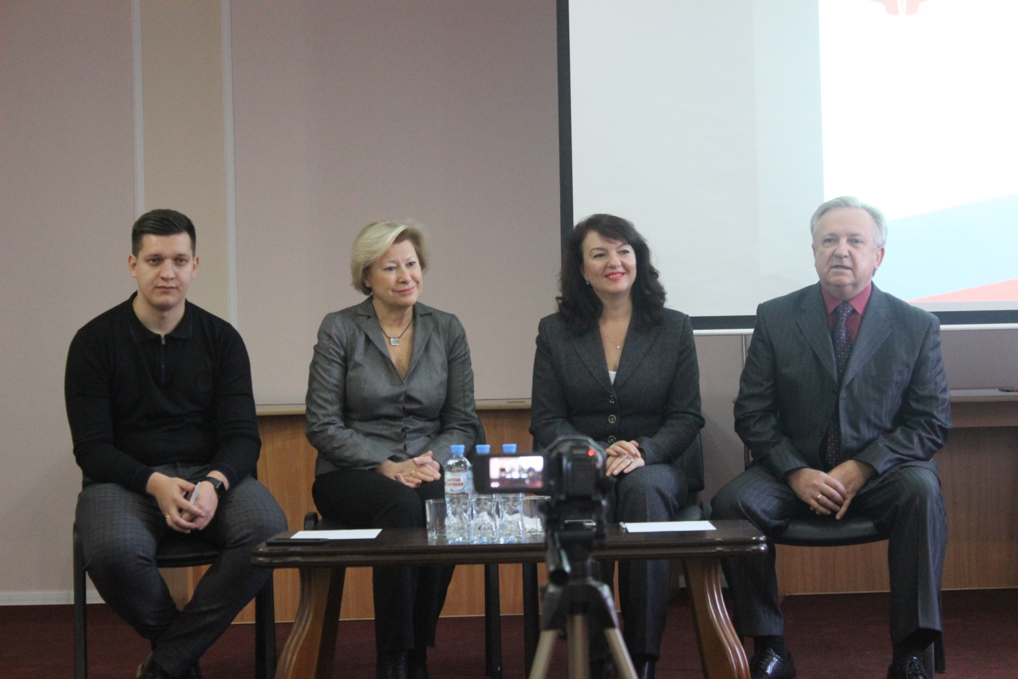
Проведено 2 молодежных форума:
Фото с молодежных форумов

Slide 13
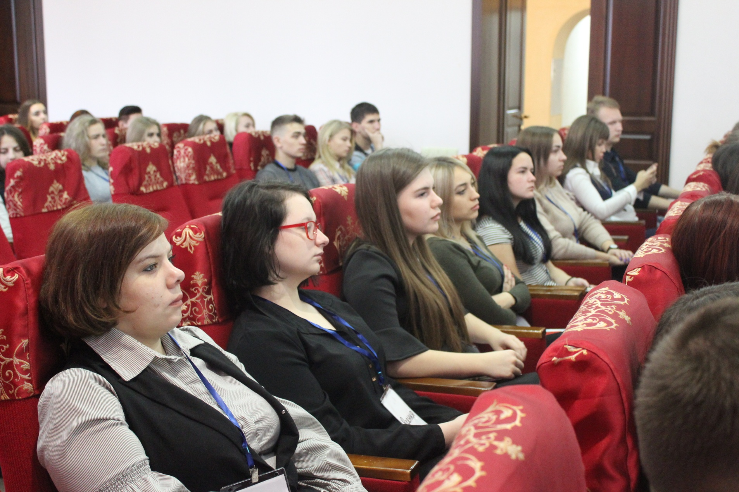
Проведено 2 молодежных форума:

Slide 14
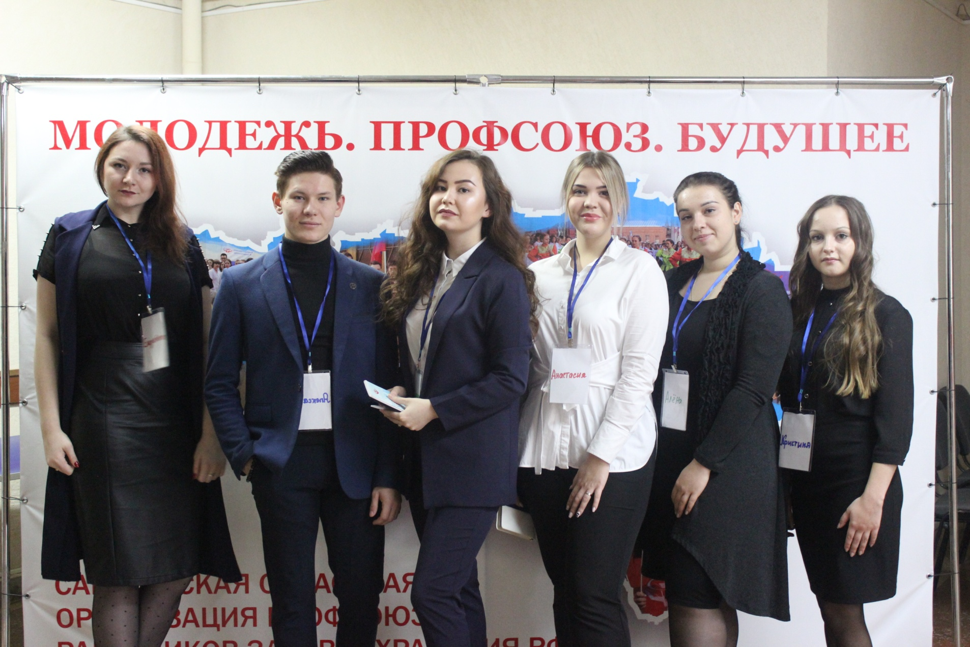
Проведено 2 молодежных форума:

Slide 15
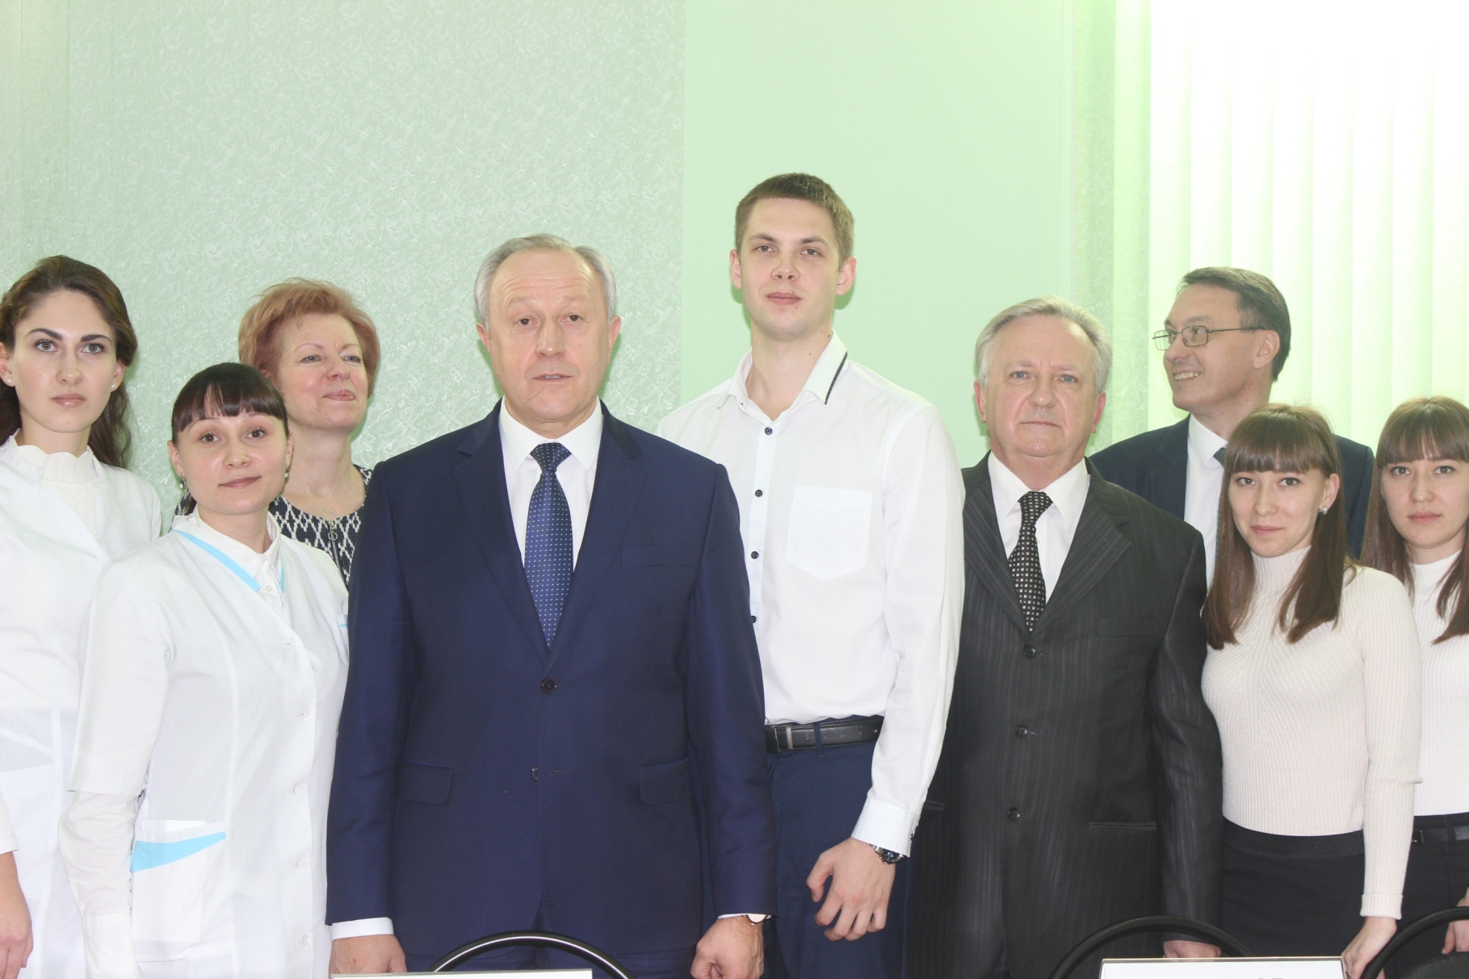
Стартовала профсоюзная программа для трудоустройства в районные больницы

Slide 16
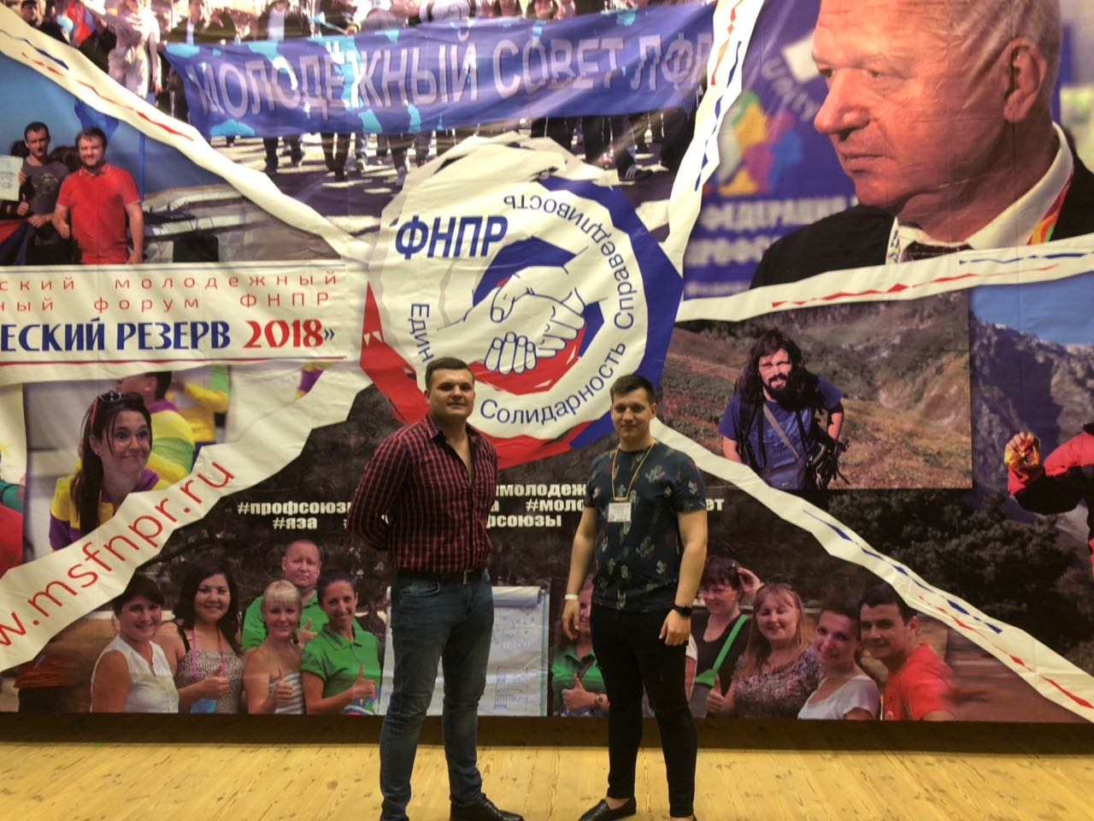
Всероссийское совещание по вопросам молодежной политики ФНПР в городе Сочи

Slide 17
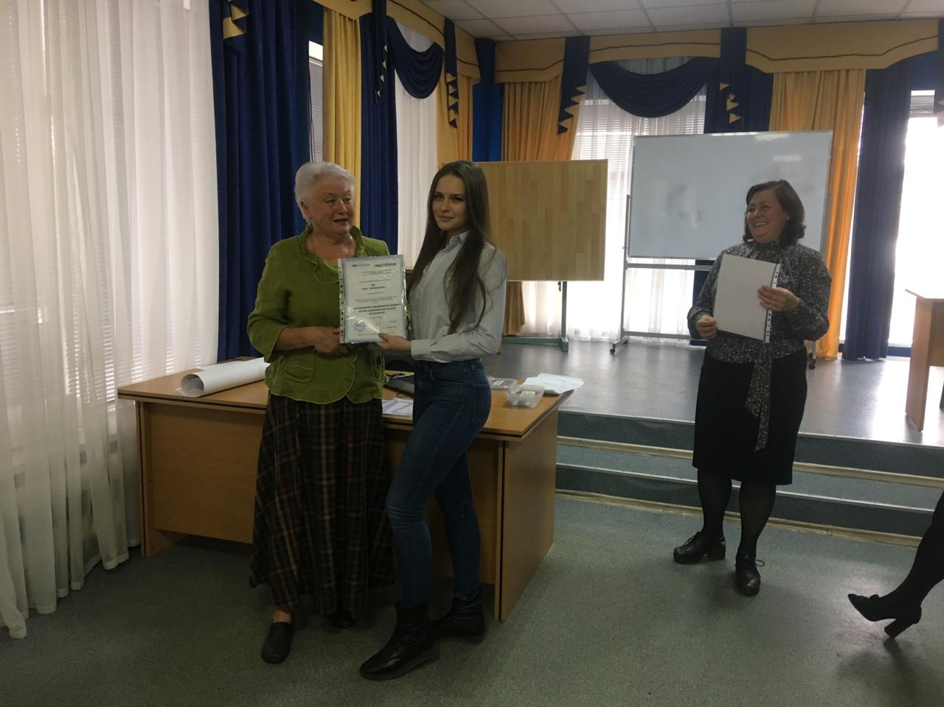
Семинар-совещание для профсоюзного актива из числа молодёжи ПФО в Оренбурге

Slide 18
Конкурс «Профсоюзный лидер года»

Slide 19
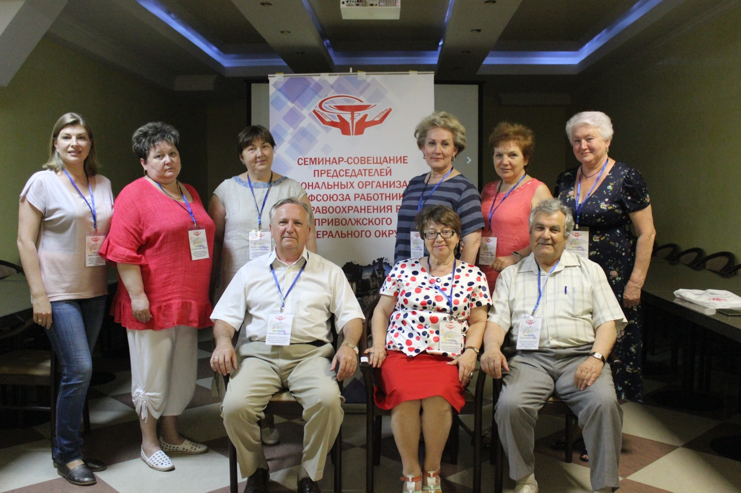
Семинар-совещание Председателей областных комитетов Профсоюза в Приволжском Федеральном Округе

Slide 20
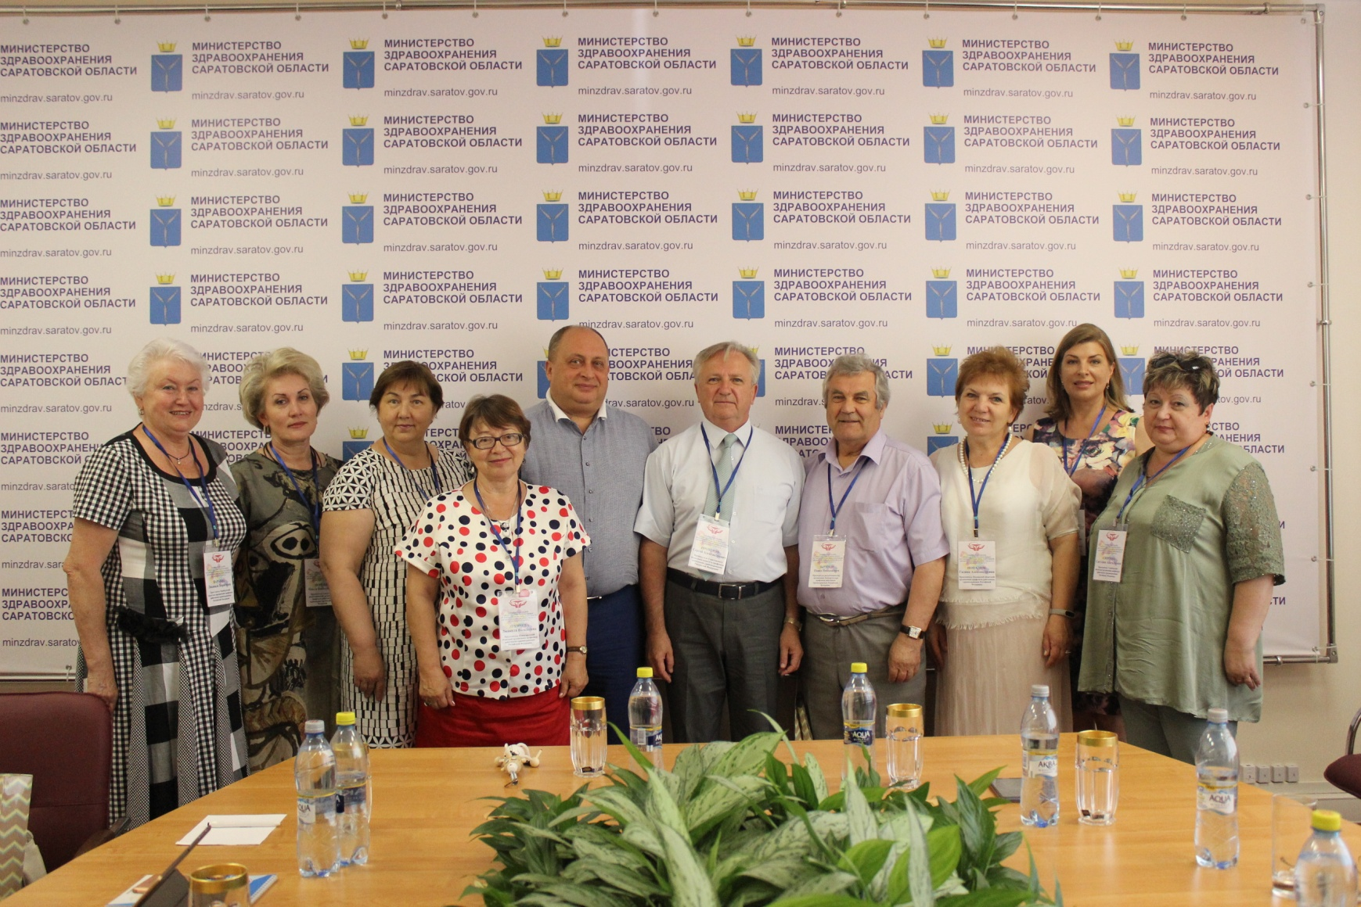
Семинар-совещание Председателей областных комитетов Профсоюза в Приволжском Федеральном Округе

Slide 21
Основные направления деятельности Саратовской областной организации Профсоюза: - работа правового инспектора труда - работа технического инспектора труда

Slide 22
В течение года правовым инспектором проведена экспертиза 46 коллективных договоров, рассмотрено – 268 обращений, из них:
по вопросу подсчета стажа лечебной деятельности для назначения досрочной трудовой пенсии и составления исковых заявлений– 250 обращений, тогда, как в 2017 году их было - 147;
по вопросу отказа в присвоении звания "Ветеран труда" работникам здравоохранения области, получившим грамоты Министерства здравоохранения Российской Федерации в ноябре, декабре 2016 г. – 7 обращений;
11 обращений по вопросам: взыскания алиментов, составления исковых заявлений по поводу обжалования решений пенсионного фонда, о прохождении водителями медицинского освидетельствования, о переводе санитарок на должность уборщика служебных помещений и др.

Slide 23
В ряде случаев были проведены перерасчеты по заработной плате, которые за указанный период составили 411 003, 87 рублей, выплаты произведены.
Экономическая выгода для работников за отчетный период по судебным решениям и иным обращениям членов Профсоюза составила :
2 568 000,00 рублей.

Slide 24
Работа технического инспектора труда ЦК Профсоюза работников здравоохранения по Саратовской области
За 2018 год техническим инспектором труда рассмотрено – 7 обращений, из них по вопросам специальной оценки труда, аттестации рабочих мест, в 2018 году поступило - 2 обращения. Все обращения имеют положительное решение.

Slide 25
сайт обкома: www.sarprofzdrav.ru
В результате проведённой работы по отстаиванию интересов работников организаций здравоохранения, благодаря применению механизмов учёта биологического фактора при специальной оценке условий труда, значительно повышен процент отнесения условий труда к вредным классам (подклассам) с 50% в 2015 году до 85-86% от общего количества рабочих мест в 2018 году.
В прошедшем году техническим инспектором труда проведено 17 экспертиз материалов расследования несчастных случаев на производстве, по 9 из них оформлены материалы на оказание материальной помощи членам профсоюза за счёт сметы профбюджета областного комитета.

Slide 26
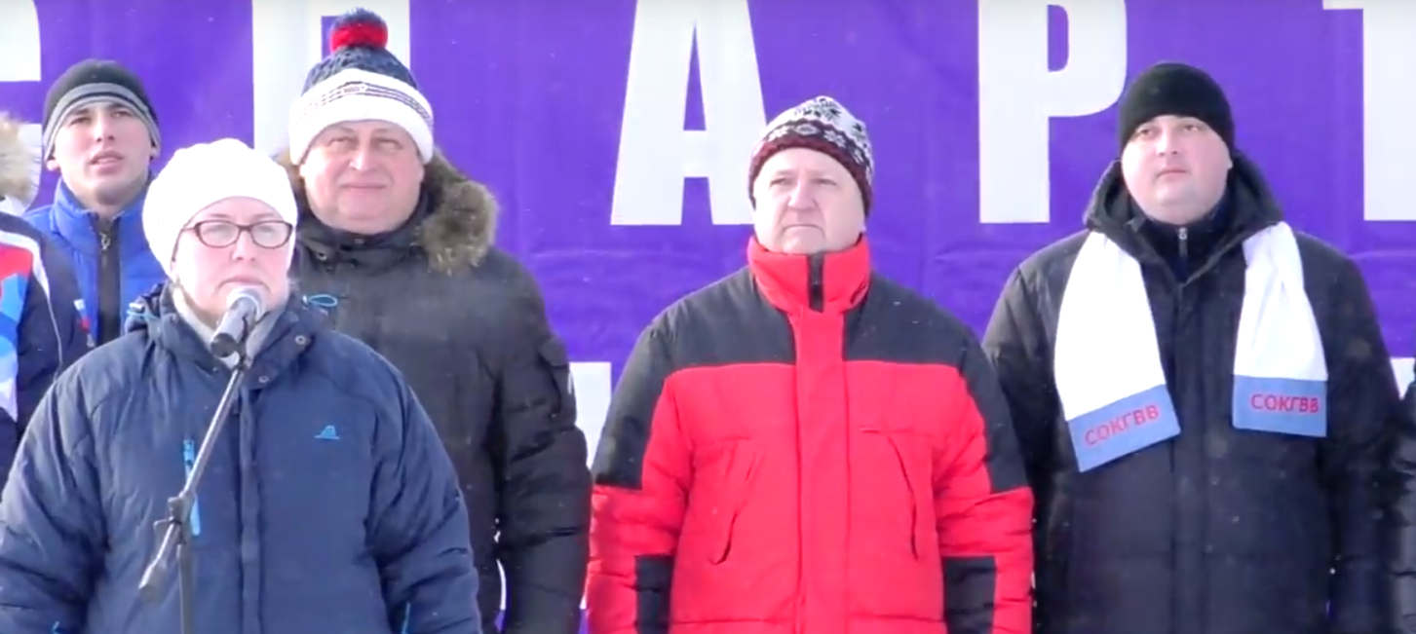
Совместно с министерством здравоохранения Саратовской области проводилась зимняя Спартакиада медицинских работников. В проводимом мероприятии приняли участие 700 медиков, членов Профсоюза.

Slide 27
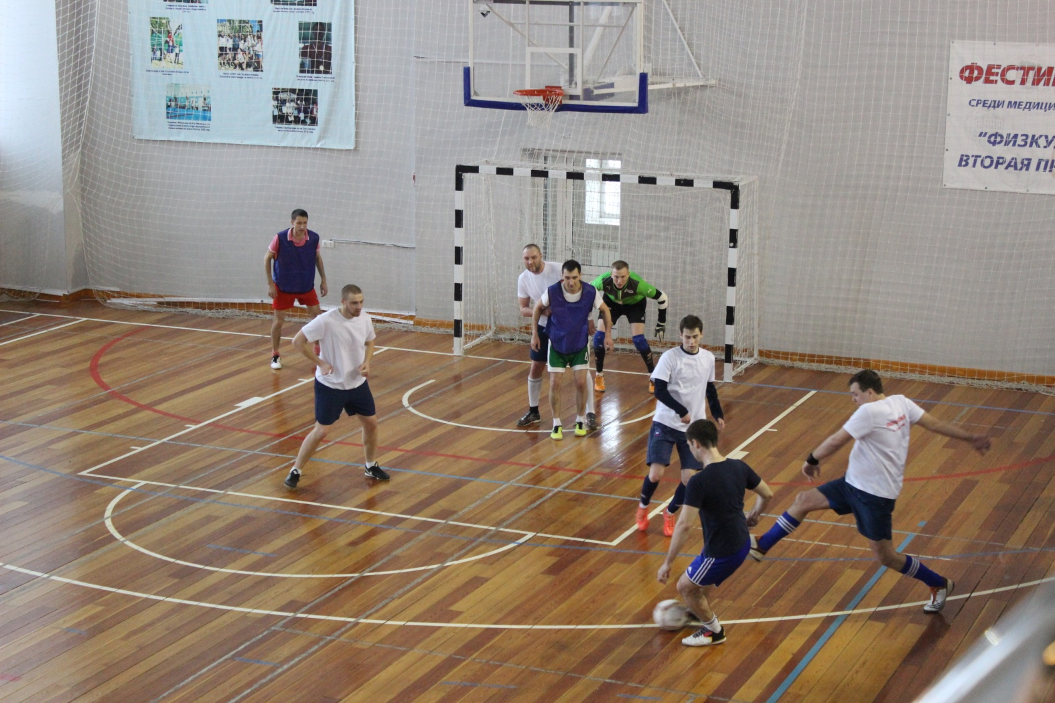
Спартакиада на первенство обкома Профсоюза работников здравоохранения
турнир по мини-футболу

Slide 28
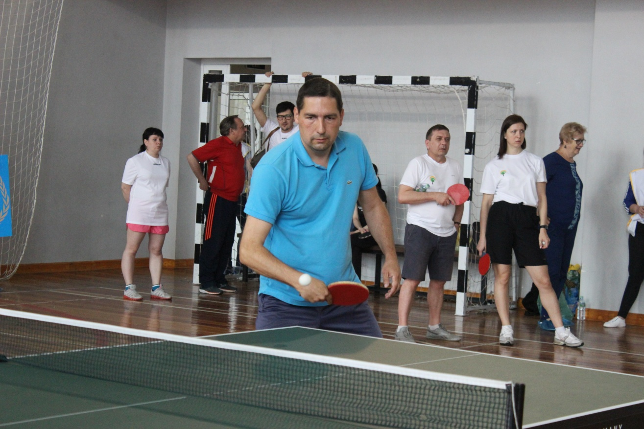
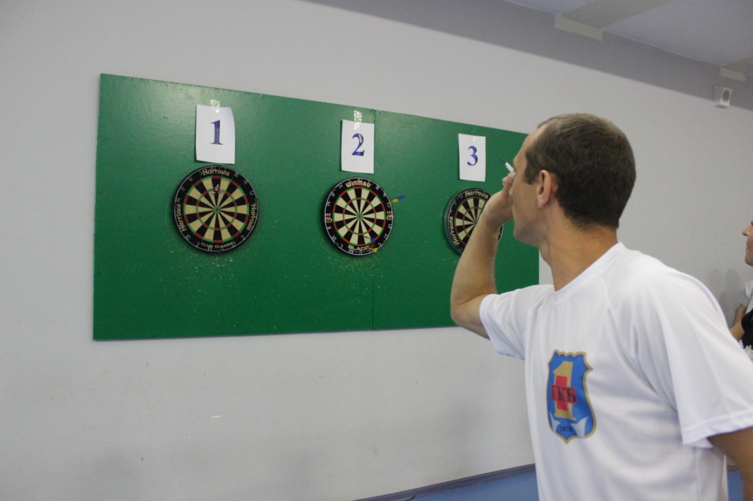
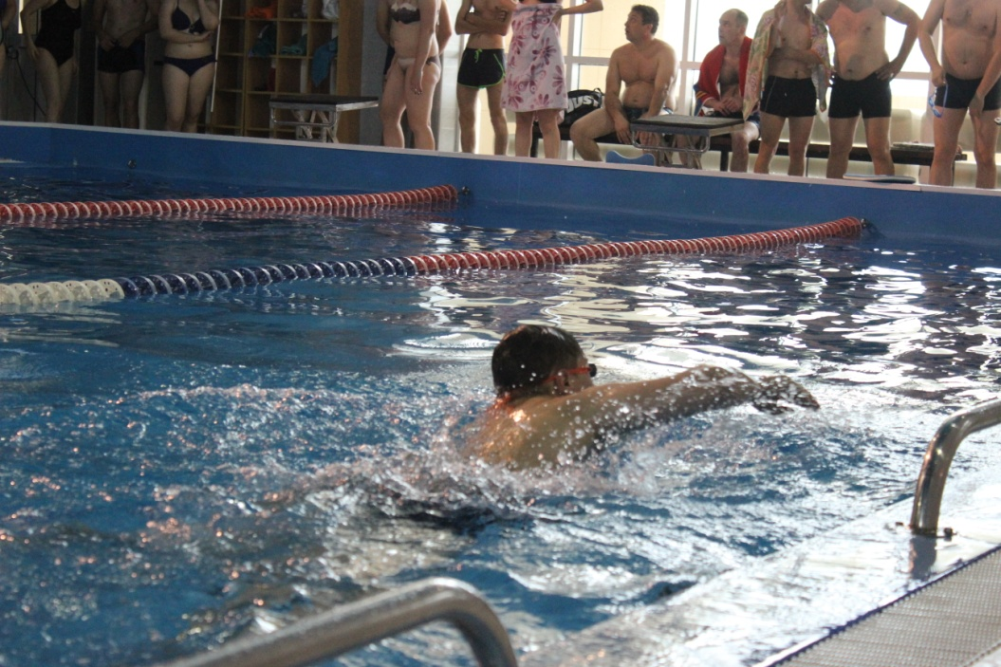
Спартакиада на первенство обкома Профсоюза работников здравоохранения
соревнования по дартсу, настольному теннису, плаванию

Slide 29
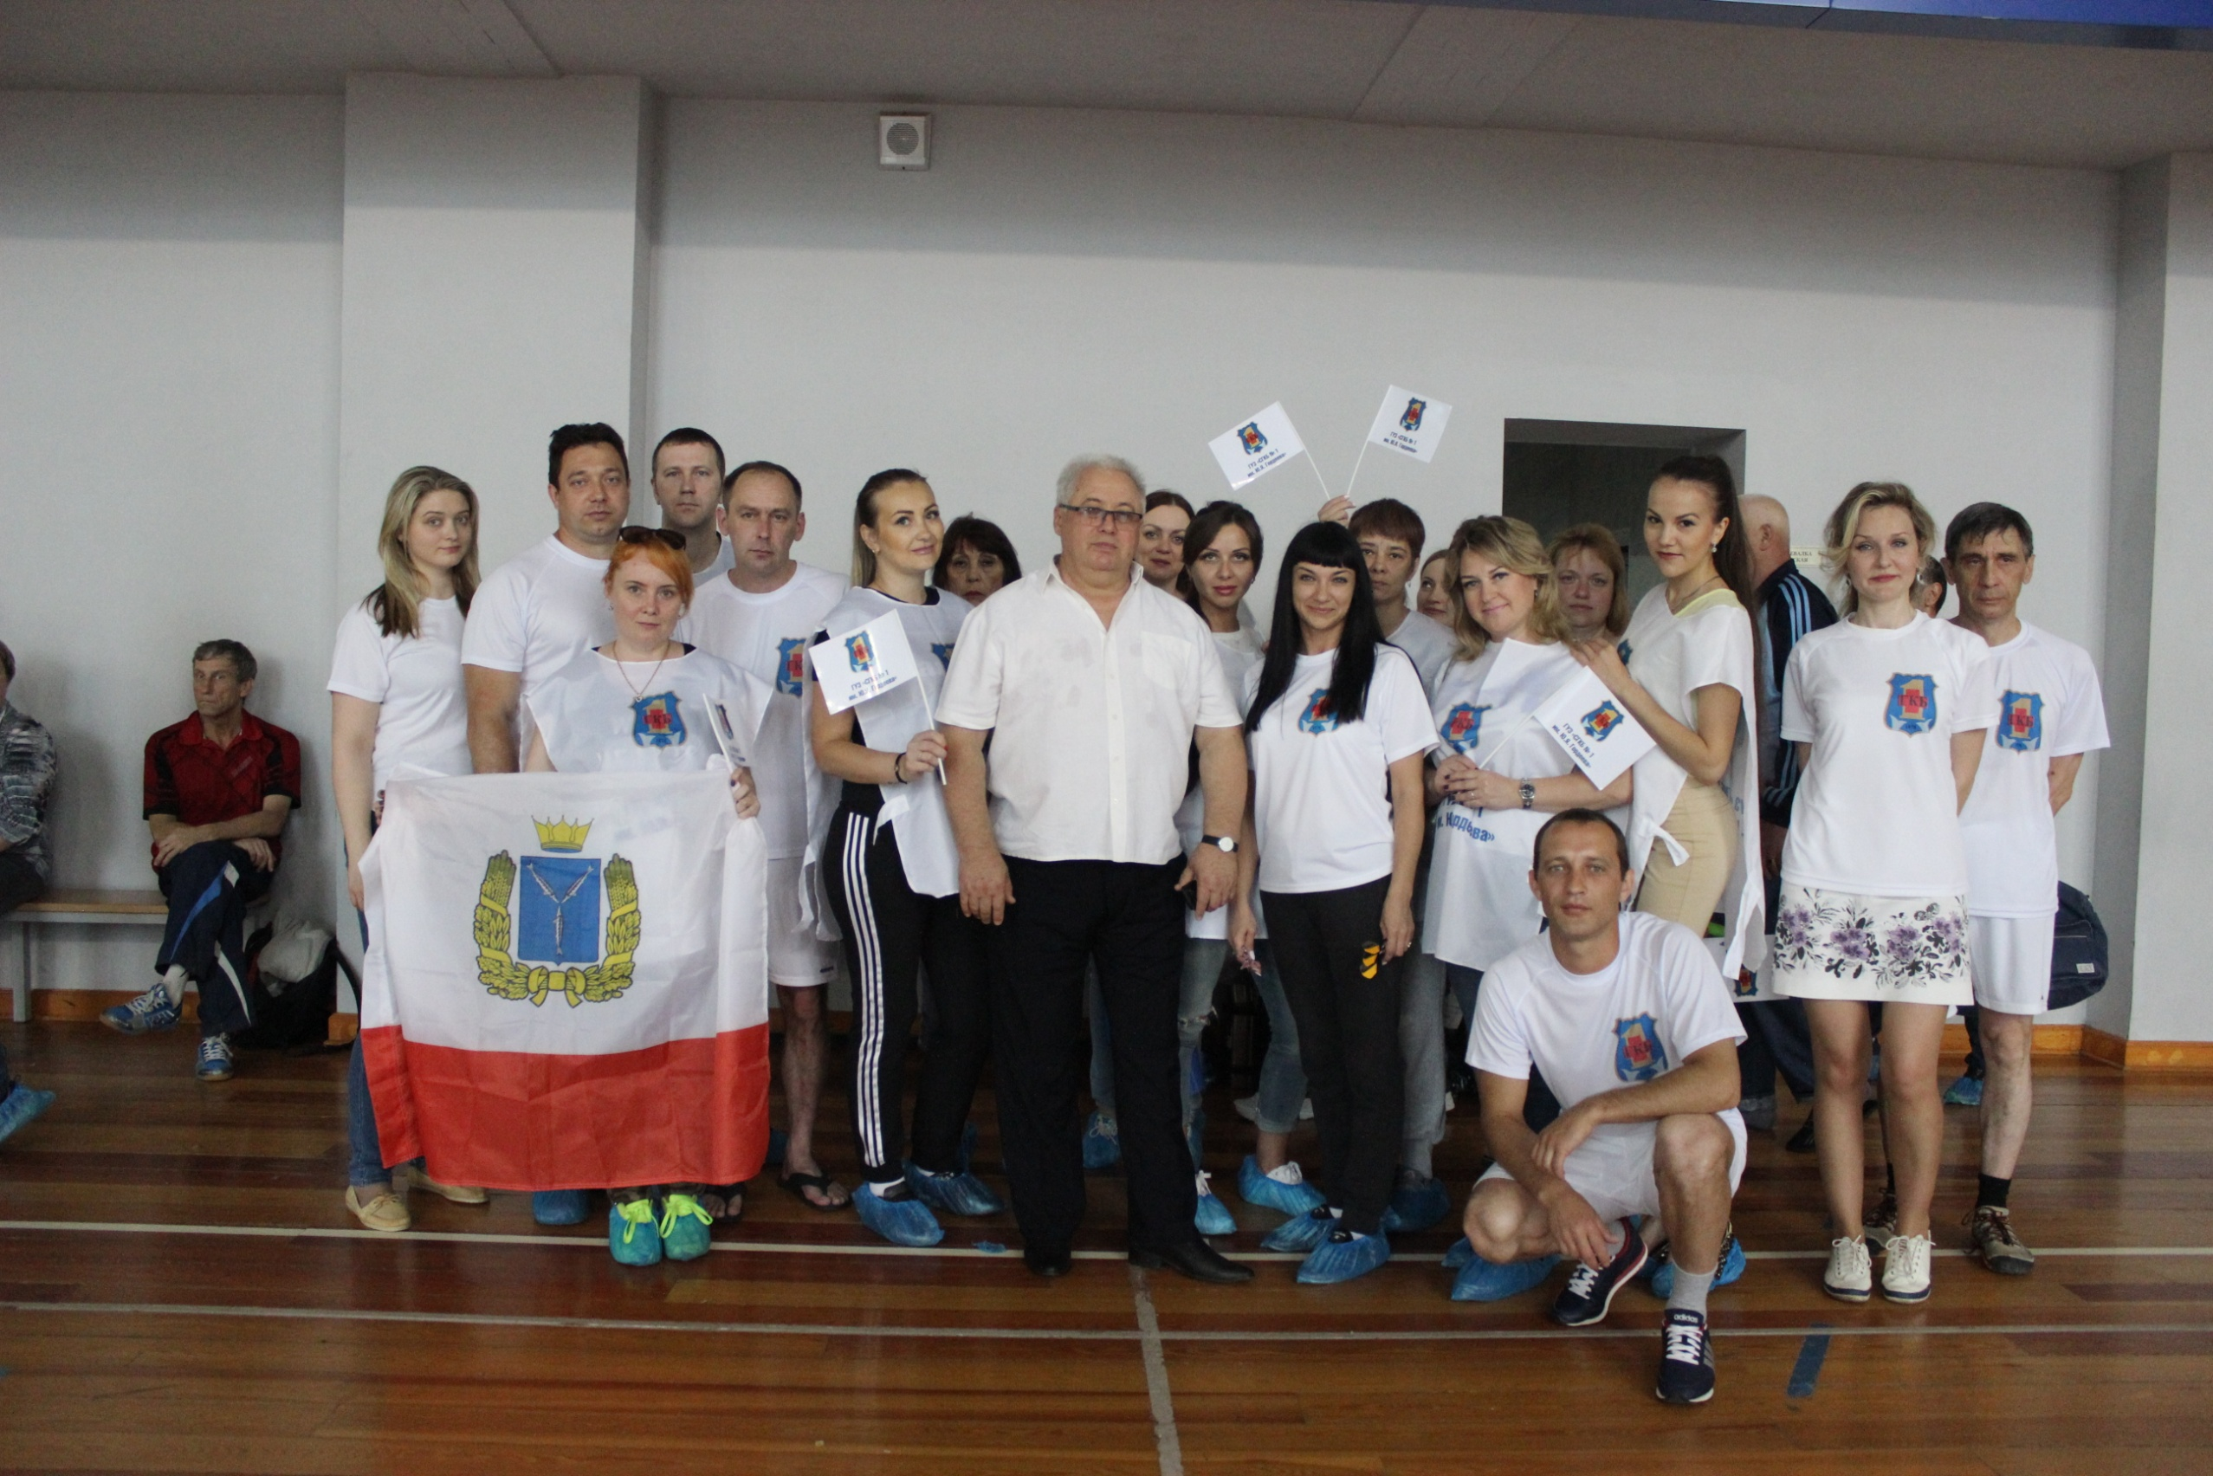
Спартакиада на первенство обкома Профсоюза работников здравоохранения
По итогам соревнований был выявлен победитель Спартакиады – ГУЗ «Саратовская городская клиническая больница № 1 им. Ю.Я.Гордеева», призеры в торжественной обстановке получили дипломы и грамоты, ценные призы и сувениры обкома.

Slide 30
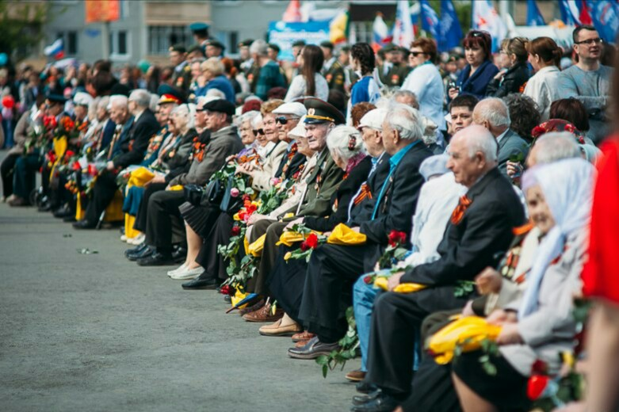
Обкомом были проведены конкурсы областного комитета Профсоюза:

Slide 31
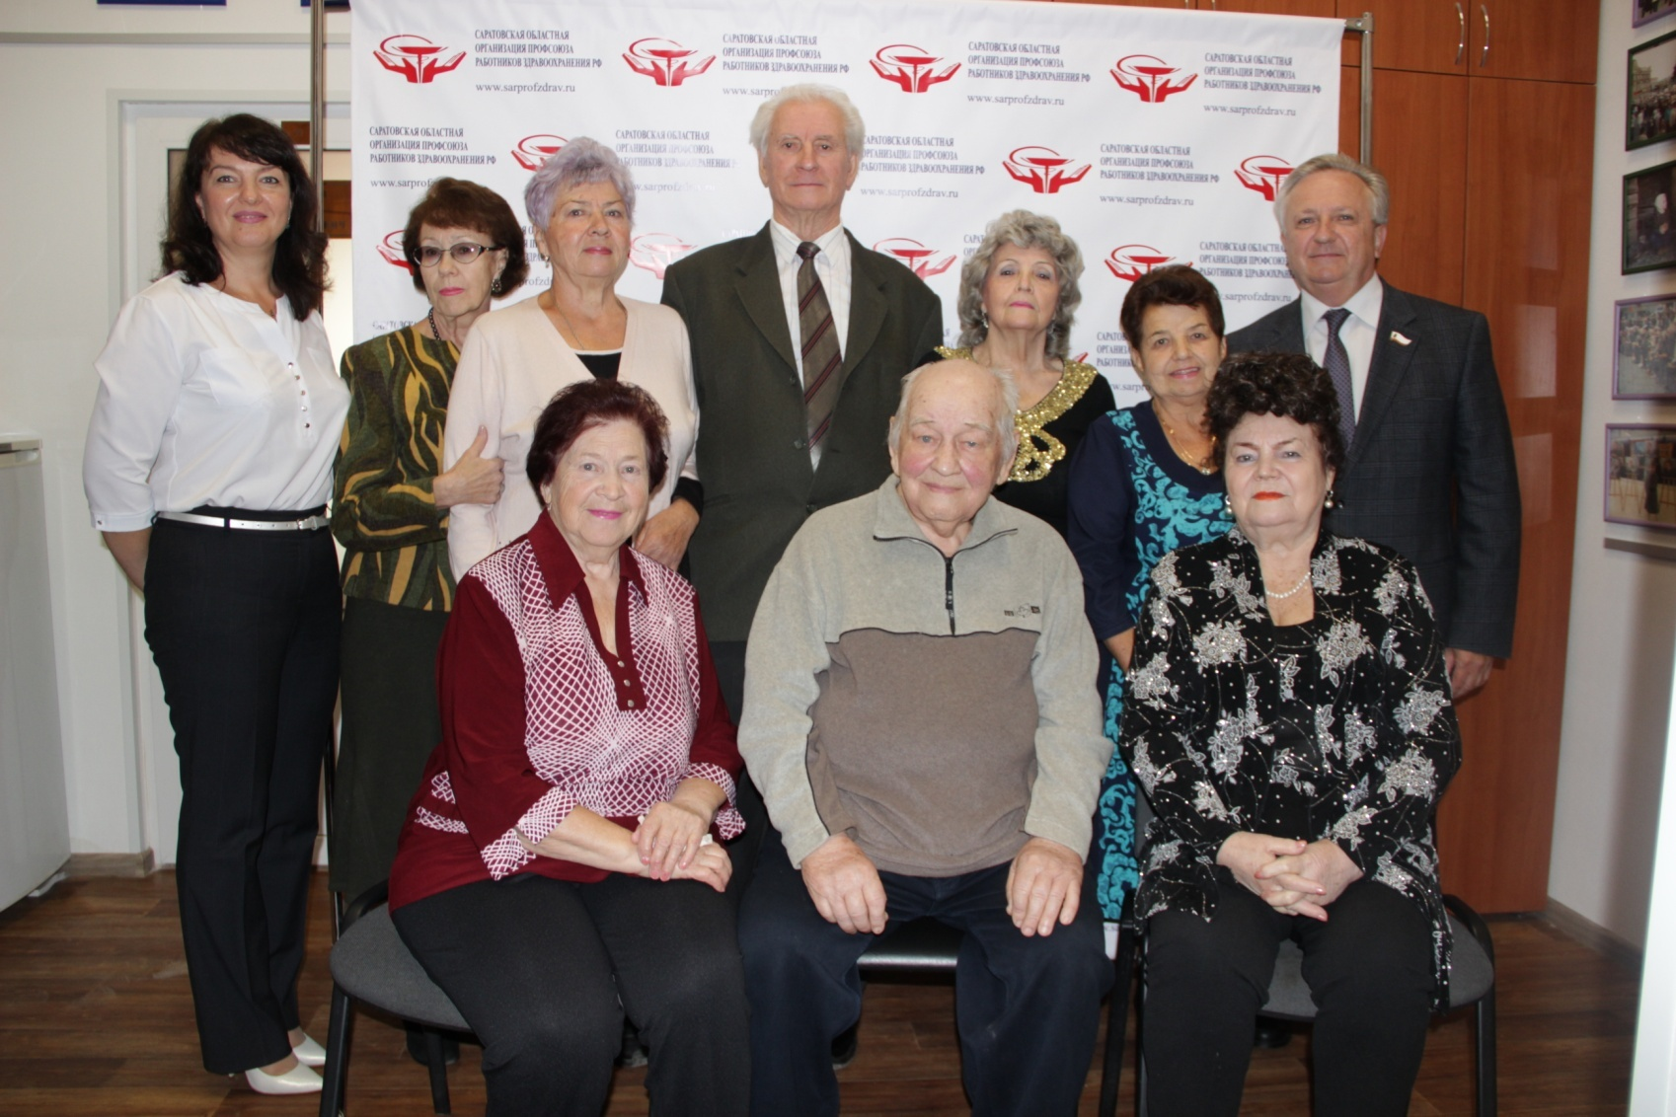
1 октября прошла встреча с ветеранами областного комитета

Slide 32
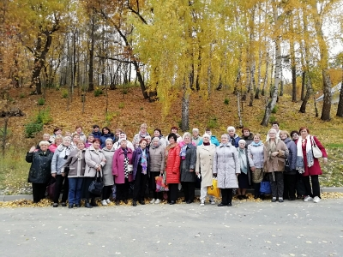
Ветераны побывали на знаменитом источнике «Семиключье»

Slide 33
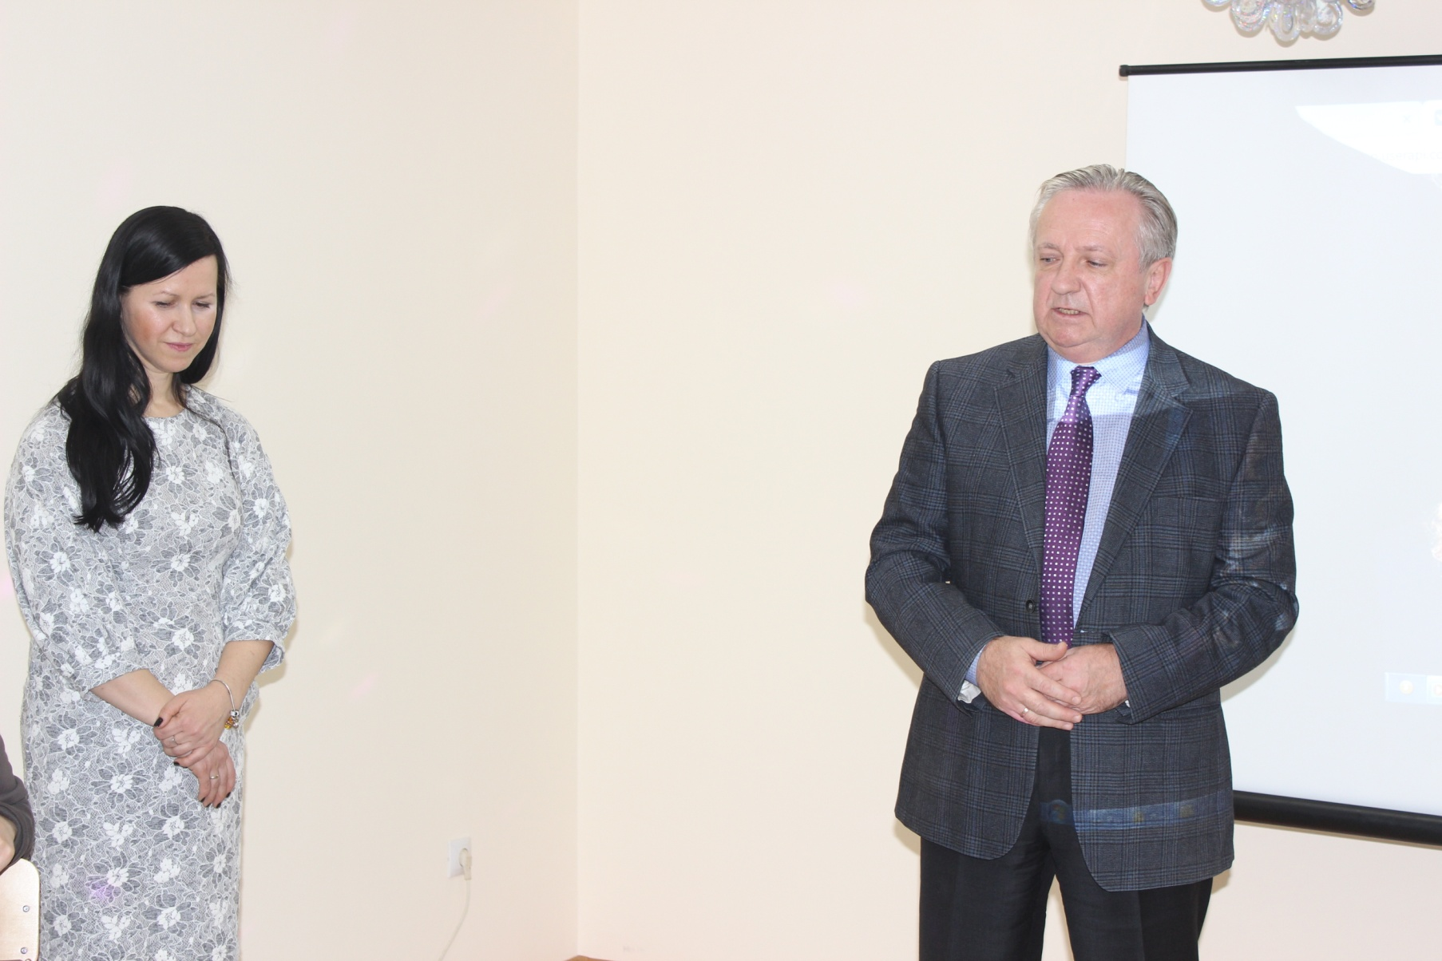
Открытие вновь отремонтированных корпусов ГУЗ СО "Противотуберкулезного санатория для детей"

Slide 34
Положение о компенсации части стоимости путевки на санаторно-курортное лечение членам Профсоюза
Компенсация в 2018 году составила 926 000,00 рублей, причем стоит отметить, что в прошедшем году областная организация провела новогоднюю акцию по оздоровлению членов Профсоюза в санаториях СО «Светлана» и «Октябрьское ущелье» с 50% скидкой от стоимости путевки на сумму 779 992,00 рубля.

Slide 35
Положение об оказании материальной помощи членам Профсоюза, попавшим в тяжелую жизненную ситуацию
Размеры материальной помощи составили от 3 000 до 10 000 рублей. В 2018 году материальная помощь была оказана на сумму 932 400,00 рублей

Slide 36
Положение о единовременной материальной помощи членам Профсоюза на детские оздоровительные и санаторные лагеря
(4000,00 из средств областного комитета + не менее 1000 рублей из средств ППО).
В 2018 году было потрачено 251 533,00 рублей из средств профсоюзного бюджета на проведение детской оздоровительной кампании.

Slide 37
На оказание единовременной материальной помощи на санаторно-курортное лечение было израсходовано – 1 446 000,00 рублей.
Всего на санаторно-курортное оздоровление членов Профсоюза областной организацией израсходовано – 2 372 000,00 рублей

Slide 38
Для детей членов Профсоюза областная организация приобретала билеты на Новогодние представления на сумму 1 149 480,00 рублей, из них на приобретение билетов с 50% скидкой на Кремлевскую елку было израсходовано 342 000,00 рублей

Slide 39
Награждение профсоюзного актива
Почетными грамотами областной организации награждено 68 членов Профсоюза;
Объявлена Благодарность - 29 членам Профсоюза ;
Почетные грамоты ЦК Профсоюза получили - 6 членов профсоюзного актива;
Почетные грамоты ФНПР и Федерации профсоюзных организаций области – 5 членов Профсоюза.

Slide 40
Основные направления расходов профсоюзного бюджета
информационно-пропагандистская работа - 2,2% (732 200,00 рублей);
подготовка и обучение профсоюзных кадров и актива –
6,1% (2 008 700,00 рублей);
работа с молодежью –
5% (1 646 480,00 рублей);
культурно-массовые и физкультурно-оздоровительные мероприятия –
7,0% (2 316 820,00 рублей)

Slide 41
Наш сайт: www.sarprofzdrav.ru эл. Почта: sokprz@mail.ru телефоны: 26-36-68, 27-88-64 социальные сети: vk.com/sokprz facebook.com/groups/sarprofzdrav twitter.com/sarprofzdrav Видео новости на youtube: SPZnews

Slide 42
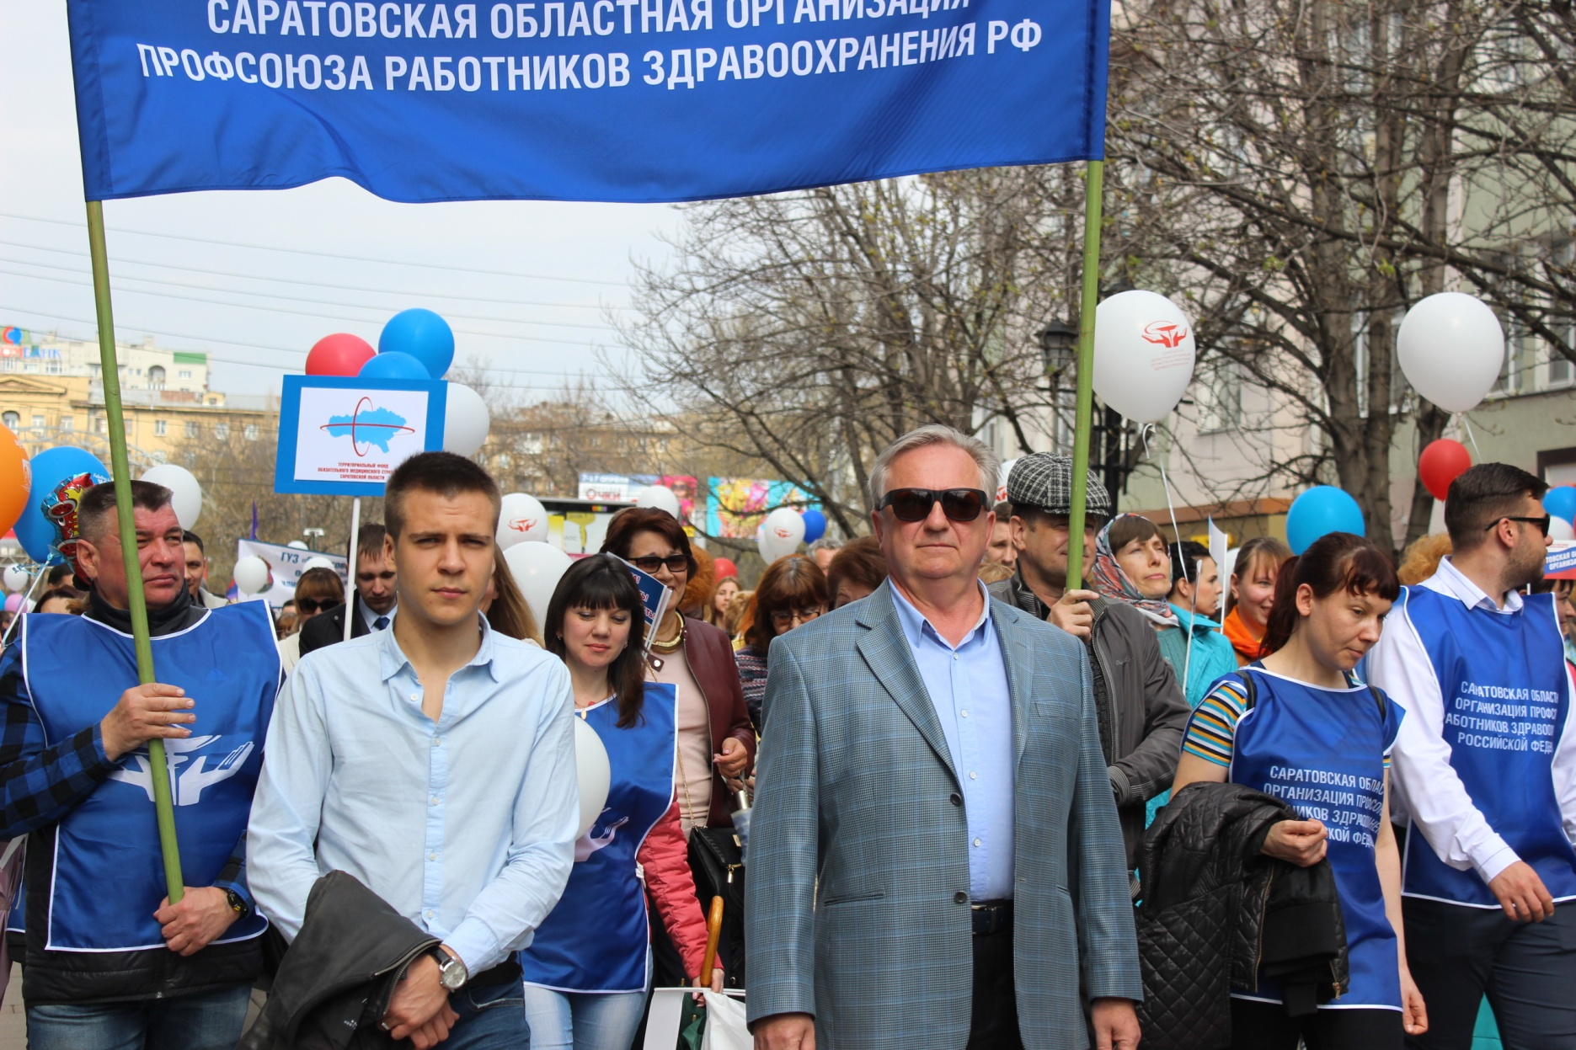
Благодарю за внимание!

